Slide 1
Fundamentos de Sistemas de Informação
discentes:
Fábio diniz
Rodrigo bertucci

Slide 2
Mega Eletrônicos
ECOMMERCE DE PRODUTOS ELETRÔNICOS
LOJA FÍSICA
PEDIDOS FEITOS POR TELEFONE

Slide 3
Papel estratégico do ERP para a organização
Centralização de informações
Agilidade no recolhimento de informações
Divisão de setores responsáveis
Organização de dados (cadastros, produtos, vendas, controle de estoque)

Slide 4
O que é EPESI?
CRM/ERP open source e gratuito
Framework PHP/Ajax

Slide 5
EPESI
VANTAGENS
DESVANTAGENS
GERENCIAMENTO EFICIENTE DE DADOS
DIVIDIDO EM MÓDULOS (GRATUITOS E PAGOS)
FÁCIL IMPLEMENTAÇÃO
MULTIPLATAFORMA (WEB)
FRAMEWORK
TEMPO NECESSÁRIO PARA IMPLEMENTAÇÃO
TREINAMENTO DOS FUNCIONÁRIOS

Slide 6
Módulos utilizados:
Custos para a implementação:
Módulo eCommerce separado:
$300 USD
eCommerce
EPESI Core
CRM, Multiple Addresses
Inventory Management
Payments Processing
Módulo eCommerce + outros necessários:
$600 USD
Requisitos
Servidor de hospedagem
Capacitação de funcionários

Slide 7
HISTÓRICO DA ORGANIZAÇÃO
ANTES
DEPOIS
LOJA FÍSICA
PEDIDOS FEITOS POR TELEFONE
NÃO HAVIA CONTROLE DE ESTOQUE
ENTREGAS ATRASADAS
BAIXO RENDIMENTO
LOJA VIRTUAL
TORNOU-SE REVENDEDORA
PEDIDOS FEITOS ONLINE
CONTROLE DE ESTOQUE
AGENDAMENTO ORGANIZADO (ENTREGAS, SUPORTE À EMPRESAS ASSOCIADAS, ETC)
ALTO RENDIMENTO

Slide 8
COMO FUNCIONA?

Slide 9
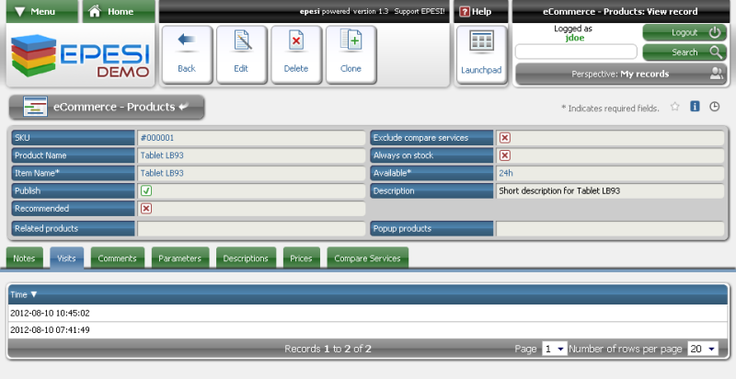
INCLUSÃO DE PRODUTOS

Slide 10
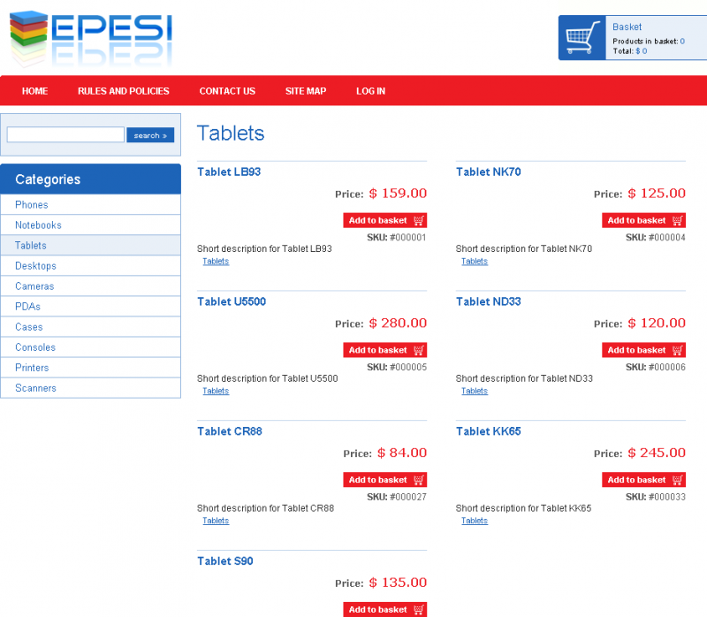
VISUALIZAÇÃO DOS PRODUTOS POR CATEGORIA

Slide 11
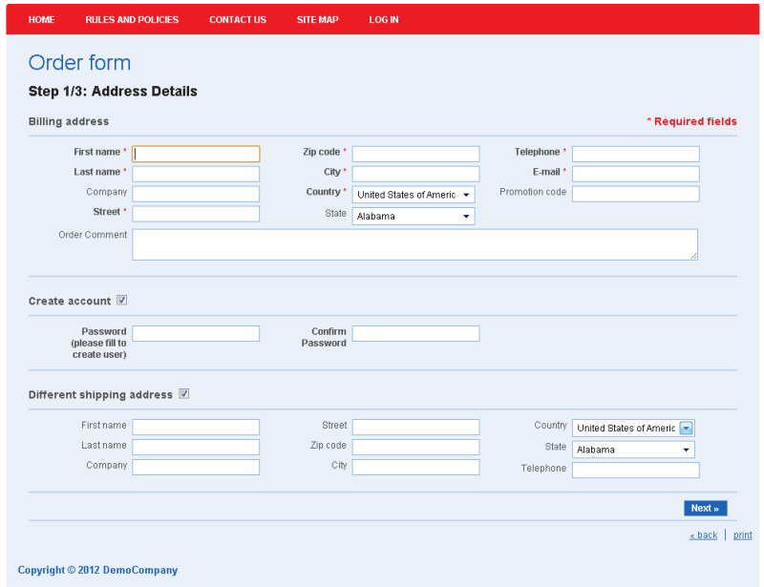
FORMULÁRIO DOS DADOS DO COMPRADOR

Slide 12
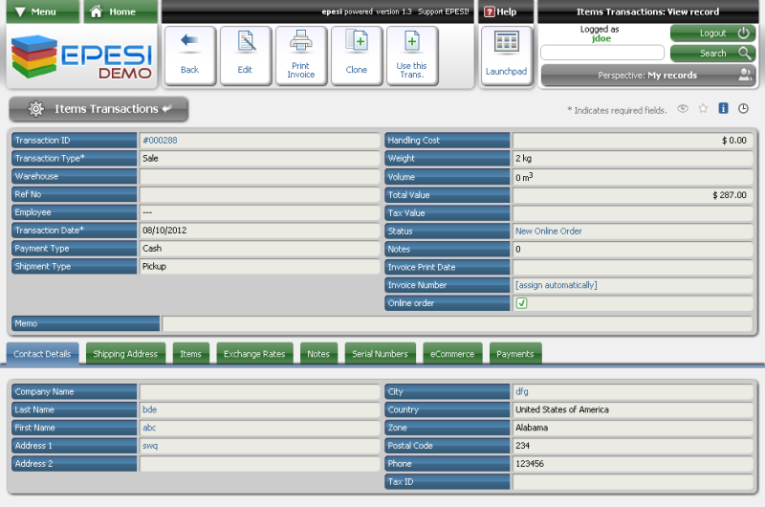
VISUALIZAÇÃO DO PEDIDO NO ERP

Slide 13
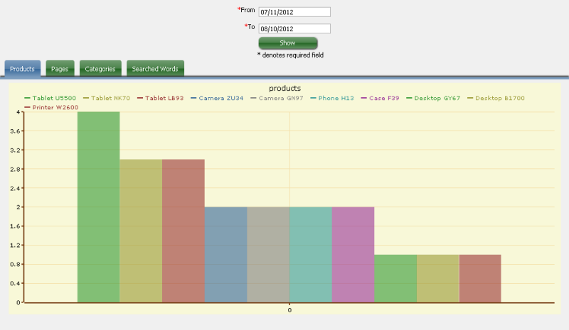
GRÁFICOS ESTASTÍSTICOS

